Slide 1

ĐÁP CA
TUẦN I MÙA VỌNG

Slide 3
THỨ HAI
TUẦN I MÙA VỌNG

Slide 4
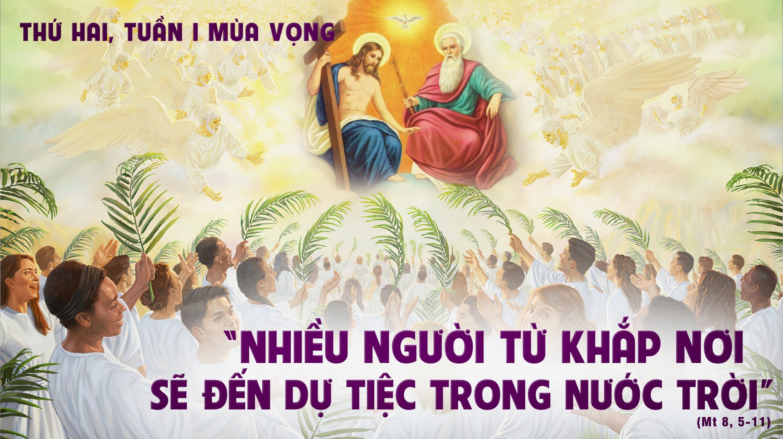

Slide 5

Bài đọc 1
Đức Chúa quy tụ muôn dân cho hưởng hoà bình vĩnh cửu trong Nước Thiên Chúa.
Bài trích sách ngôn sứ I-sai-a.

Slide 6

Ta vui mừng trẩy lên đền thánh Chúa.
Đáp ca:

Slide 7
Lạy Chúa là Thiên Chúa chúng con, xin ngự đến mà giải thoát chúng con ; xin toả ánh tôn nhan rạng ngời, để chúng con được ơn cứu độ.
Alleluia-Alleluia.
Alleluia.

Slide 10
THỨ BA
TUẦN I MÙA VỌNG

Slide 11
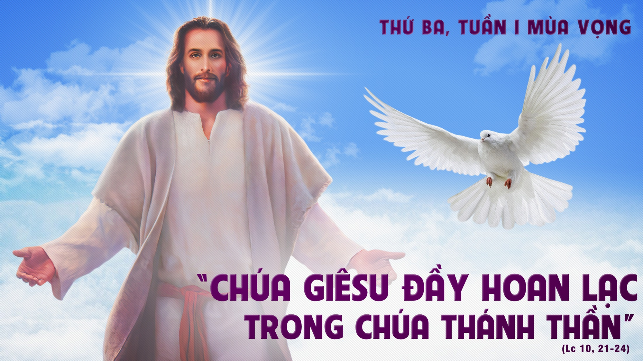

Slide 12
Bài đọc 1
Thần khí Đức Chúa sẽ ngự trên vị này.
Bài trích sách ngôn sứ I-sai-a.

Slide 13
Triều đại Người, đua nở hoa công lý, và thái bình thịnh trị đến muôn đời.
Đáp ca:

Slide 14
Kìa Chúa chúng ta ngự đến uy quyền, sẽ chiếu toả ánh quang cho tôi tớ Người rạng ngời đôi mắt.
Alleluia-Alleluia.
Alleluia.

Slide 17

THỨ TƯ
TUẦN I MÙA VỌNG

Slide 18


Slide 19
Bài đọc 1
Khốn thân tôi, nếu tôi không rao giảng Tin Mừng !
Bài trích thư thứ nhất của thánh Phao-lô tông đồ gửi tín hữu Cô-rin-tô.

Slide 20

Anh em hãy đi khắp tứ phương thiên hạ, mà loan báo Tin Mừng.
Đáp ca:

Slide 21
Chúa nói : “Anh em hãy đi giảng dạy cho muôn dân. Này đây, Thầy ở cùng anh em mọi ngày cho đến tận thế.”
Alleluia-Alleluia.
Alleluia.

Slide 24
THỨ NĂM
TUẦN I MÙA VỌNG

Slide 25
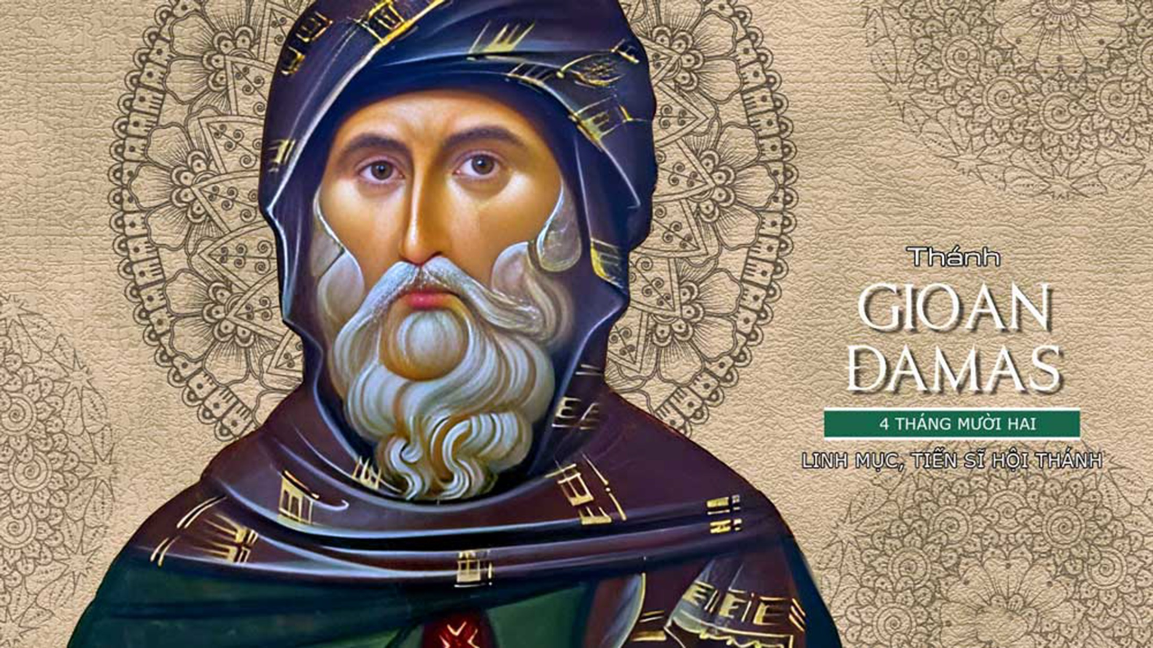

Slide 26
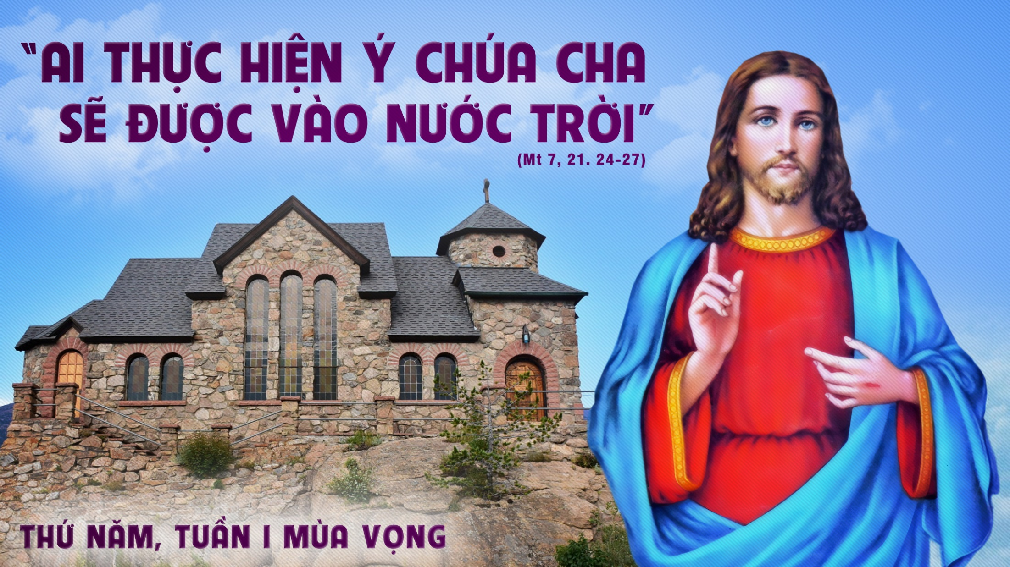

Slide 27
Bài đọc 1
Một dân tộc trọn niềm trung nghĩa bước vào.
Bài trích sách ngôn sứ I-sai-a.

Slide 28
Nguyện xin Chúa tuôn đổ phúc lành cho người tiến vào đây nhân danh Chúa.
Đáp ca:

Slide 29
Hãy tìm gặp Đức Chúa khi Người còn cho gặp, kêu cầu Người lúc Người ở kề bên.
Alleluia-Alleluia.
Alleluia.

Slide 32
THỨ SÁU
TUẦN I MÙA VỌNG

Slide 33
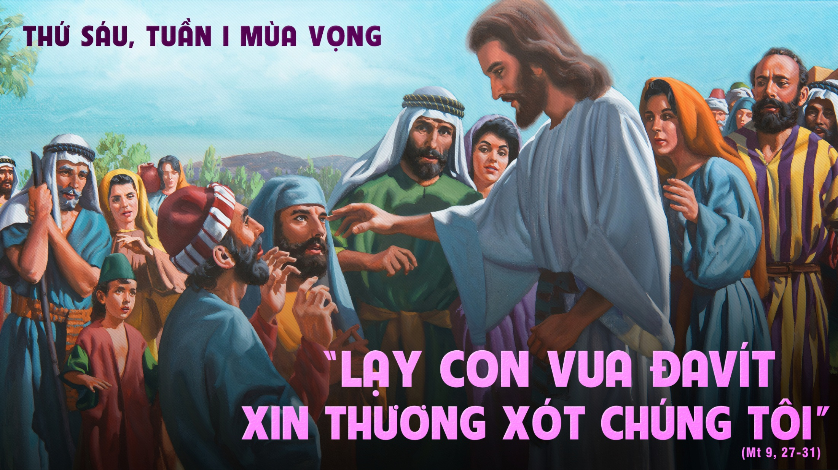

Slide 34
Bài đọc 1
Ngày ấy, mắt người mù sẽ được nhìn thấy.
Bài trích sách ngôn sứ I-sai-a.

Slide 35

Chúa là nguồn ánh sáng và ơn cứu độ của tôi.
Đáp ca:

Slide 36
Kìa Chúa chúng ta ngự đến uy quyền, sẽ chiếu toả ánh quang cho tôi tớ Người rạng ngời đôi mắt.
Alleluia-Alleluia.
Alleluia.

Slide 39
THỨ BẢY
TUẦN I MÙA VỌNG

Slide 40


Slide 41
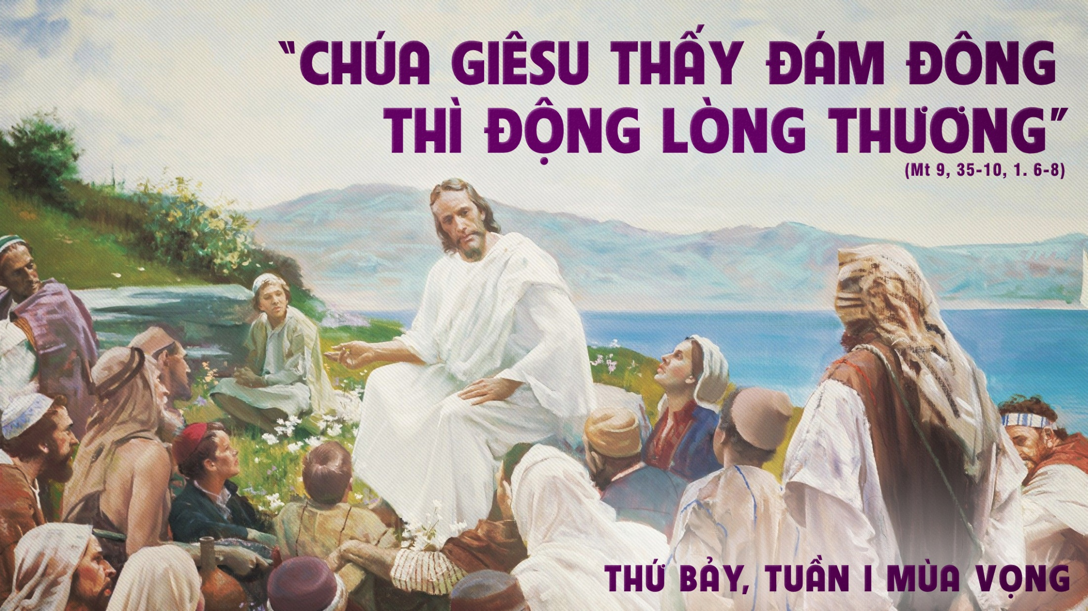

Slide 42
Bài đọc 1
Khi ngươi kêu cứu, Người sẽ thi ân giáng phúc cho ngươi.
Bài trích sách ngôn sứ I-sai-a.

Slide 43
Hạnh phúc thay mọi kẻ đợi chờ Chúa.
Đáp ca:

Slide 44
Đức Chúa là vị thẩm phán của chúng ta, là nhà lập pháp của chúng ta và là vua của chúng ta, chính Người sẽ cứu độ chúng ta.
Alleluia-Alleluia.
Alleluia.

